Slide 1


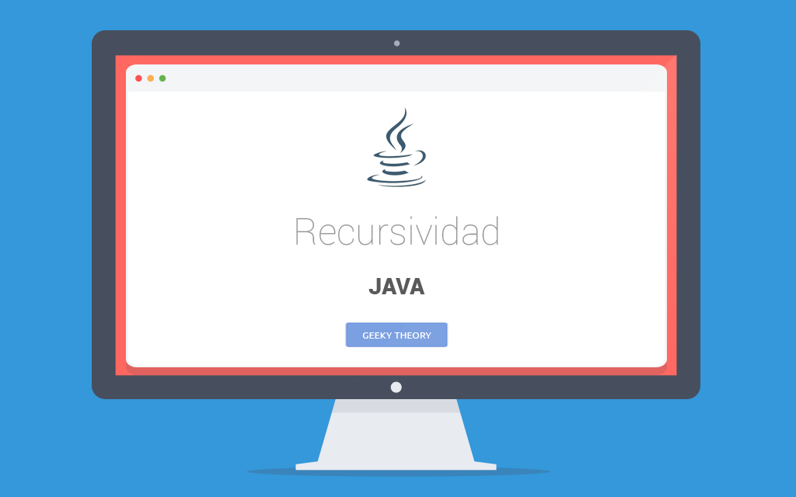

TECNOLÓGICO NACIONAL DE MÉXICO
INSTITUTO TECNOLÒGICO DE FRONTERA COMALAPA
TERCER SEMESTRE
INGENIERÌA EN SISTEMAS COMPUTACIONALES
MATERIA: ESTRUCTURA DE DATOS
ALUMNO: DARVIN YERIEL ROBLERO GONZALEZ.
No. CONTROL: 241260007
PROFESOR: ING. FRANCISCO JAVIER VELAZQUEZ MINGO
FRONTERA COMALAPA, CHIAPAS a 25 DE OCTUBRE DEL 2025
Notes:
NOTA: Para cambiar una imagen, selecciónela y bórrela. Luego use el icono Insertar imagen para reemplazarla por una propia.

Slide 2

RECURSIVIDAD

Slide 3
INTRODUCCIÒN
En este trabajo explicaremos un poco sobre la recursividad en programación, con la finalidad de poder aprender a utilizarlo si estamos estudiando o trabajando en el mundo de la tecnología donde se necesitan programas dichas actividades pero de manera sencilla en lo cual muchas veces desconocemos como podemos realizar dichas tareas de manera sencilla es por eso que en este tema trataremos como funciona la recursividad y cada procedimiento fundamental para poder ponerlo en practica y así ir mejorando día con día.

Slide 4
JUSTIFICACIÒN
Este tema fue elegido por nuestro docente que nos imparte la materia de Estructura de Datos, por el cual nos explico lo importante que es la recursividad en el mundo de la programación y como poder practicarlo ya que en la vida real podremos usarlo y así mejorar nuestras actividades a realizar ya sea en una empresa o un negocio que se requiera poner, en lo cual debemos de comprender tanto lo teórico como lo practico de dicho tema para sistematizar actividades y hacerlas mas sencillas y eficientes.

Slide 5
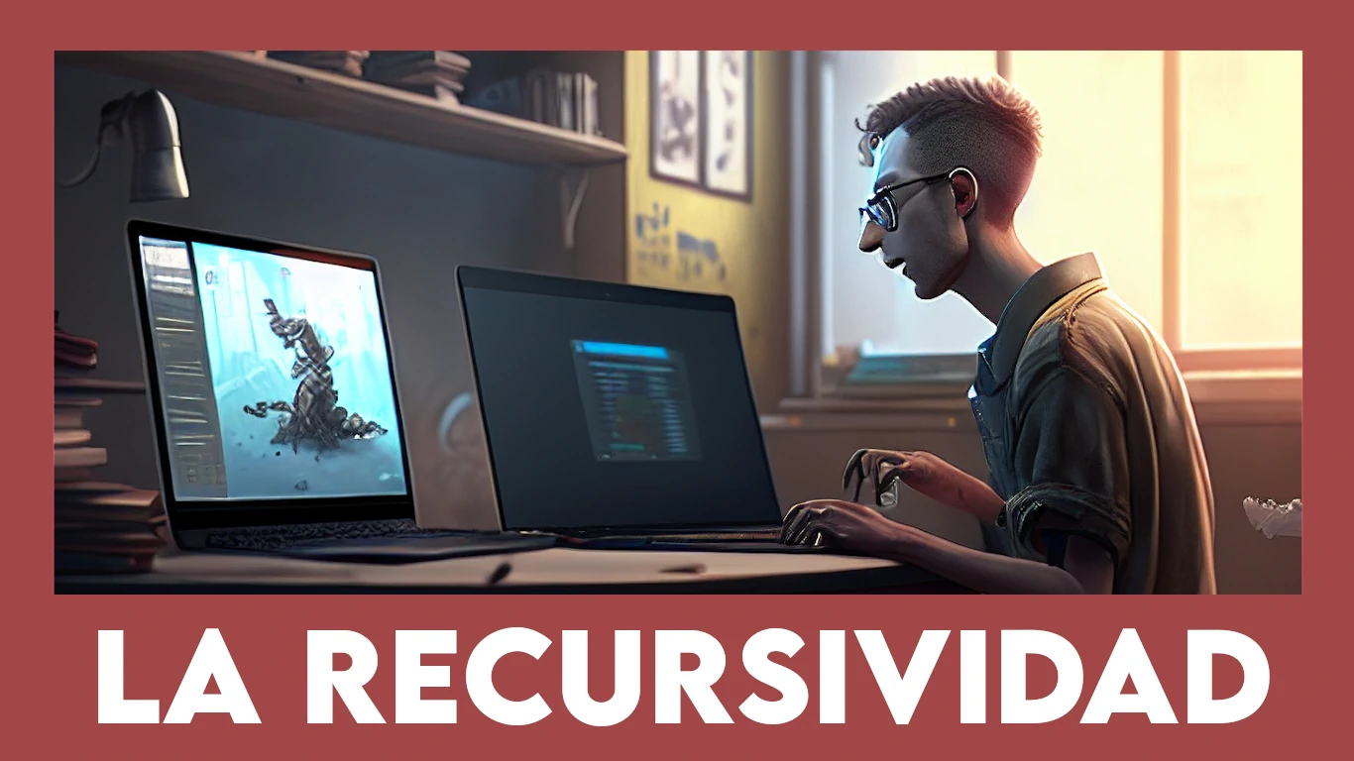
Definición
La recursividad se refiere a la técnica de definir una función en términos de sí misma. Una función recursiva se llama a sí misma dentro de su propia definición, permitiendo dividir un problema en subproblemas más pequeños y manejables. Esta estrategia es particularmente eficaz para resolver problemas que pueden ser modelados en forma de árboles, secuencias o estructuras anidadas.
Cómo funciona
La recursividad generalmente se ejecuta a través de dos etapas fundamentales: el caso base y el caso recursivo. El caso base es la condición que detiene la recursión y evita un bucle infinito, mientras que el caso recursivo es la forma en que la función se llama a sí misma con un problema reducido.
Caso base: Establece la condición en la que la función dejará de llamarse a sí misma.
Caso recursivo: Define cómo se llamará la función de nuevo, asegurando que cada llamada se acerque al caso base.

Slide 6
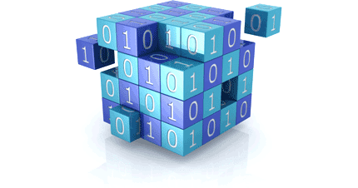
Ventajas y Desventajas
Ventajas
Simplicidad: La recursividad puede simplificar la complejidad del código, facilitando su comprensión y mantenimiento.
Reducción de códigos repetitivos: El uso de recursividad puede eliminar la necesidad de bucles extensivos y condiciones anidadas.
Ideal para estructuras de datos complejas: La recursividad es especialmente útil para recorrer estructuras como árboles y grafos.
Desventajas
Rendimiento: Las funciones recursivas pueden ser menos eficientes en cuanto a consumo de memoria y tiempo de ejecución, debido a la sobrecarga de llamadas a funciones.
Riesgo de desbordamiento de pila: Las funciones recursivas pueden agotar el límite de la pila si las llamadas son demasiado profundas.

Slide 7

APLICACIONES DE LA RECURSIVIDAD EN LA TECNOLOGÌA
1. Algoritmos de búsqueda y ordenamiento
Algoritmos como QuickSort y MergeSort son ejemplos de algoritmos de ordenación que utilizan recursividad para dividir la lista de elementos en subconjuntos más pequeños, ordenarlos y luego combinarlos. Estos métodos son muy eficientes y se utilizan en grandes bases de datos y sistemas de gestión de información.
2. Exploración de estructuras de datos
La recursividad es fundamental en la navegación de estructuras de datos como árboles y grafos. Por ejemplo, el recorrido en profundidad (DFS) y el recorrido en anchura (BFS) utilizan funciones recursivas para explorar todas las rutas de un grafo o todos los nodos de un árbol.

Slide 8
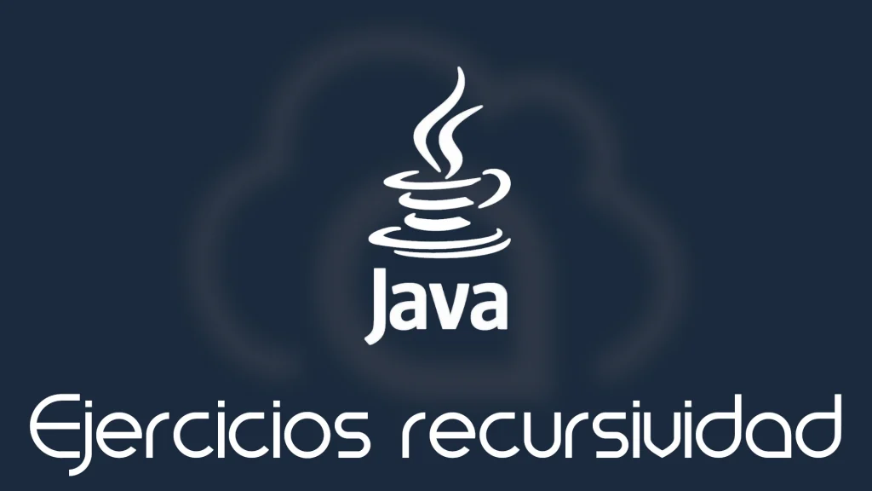
APLICACIONES DE LA RECURSIVIDAD EN LA TECNOLOGÌA
3. Problemas matemáticos complejos
La recursividad es común en la resolución de problemas matemáticos que se pueden descomponer en subproblemas. Ejemplos incluyen la solución de ecuaciones diferenciales, sumatorias y series.
4. Desarrollo de algoritmos en inteligencia artificial
En inteligencia artificial, la recursividad permite a los algoritmos de aprendizaje automático y procesamiento de lenguaje natural manejar datos que tienen estructuras jerárquicas o anidadas. La recursividad se utiliza a menudo en el procesamiento de expresiones regulares y similares.

Slide 9
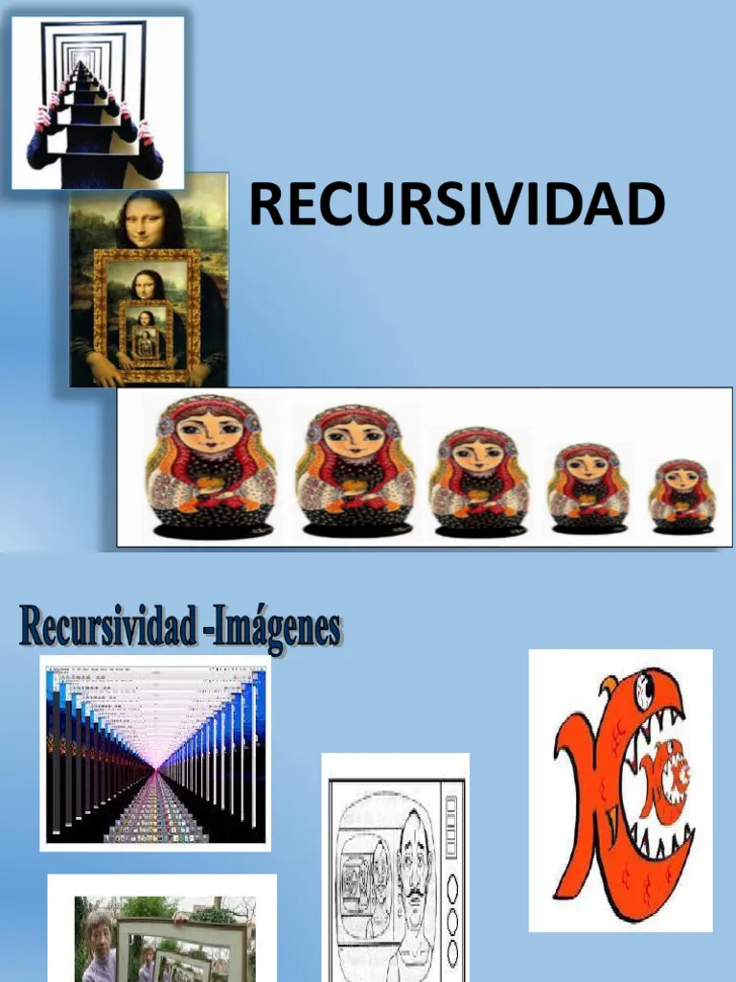
PROCEDIMIENTOS RECURSIVOS
Un procedimiento o función recursiva es aquella que se llama así misma. Esta permite una repetición recursiva sin un procedimiento diferente de parámetros. La recursión es una alternativa a la iteración muy elegante en la solución de problemas, especialmente si estos tienen naturaleza recursiva.
Tipos de recursividad
Según el subprograma al que, se llama, existen dos tipos de recursión.
-Recursividad simple o directa: La función incluye una referencia a sí misma.
-Recursividad o indirecta: El módulo llama a otros módulos de forma ya la última
llamada se llama al primero.

Slide 10

PROCEDIMIENTOS RECURSIVOS
Según el modo en que se hace la llamada recursiva la recursividad puede ser.
-De cabeza: La llamada se hace al principio del subprograma, de forma que el resto de las instrucciones se realiza después de todas las llamadas recursivas. Las instrucciones se hacen en orden inverso a las llamadas.
De cola: La llamada se hace al final del subprograma, de forma que el resto de las instrucciones se realizan antes de hacer la llamada.
Las instrucciones se hacen en el mismo orden que las llamadas.
-Intermedia: Las instrucciones a tanto parecen antes como después de las llamadas.
-Múltiple: Se producirán varias llamadas recursivas en distintos puntos del subprograma.
-Anidal: La recursión se produce en un parámetro de la propia llamada recursiva.

Slide 11
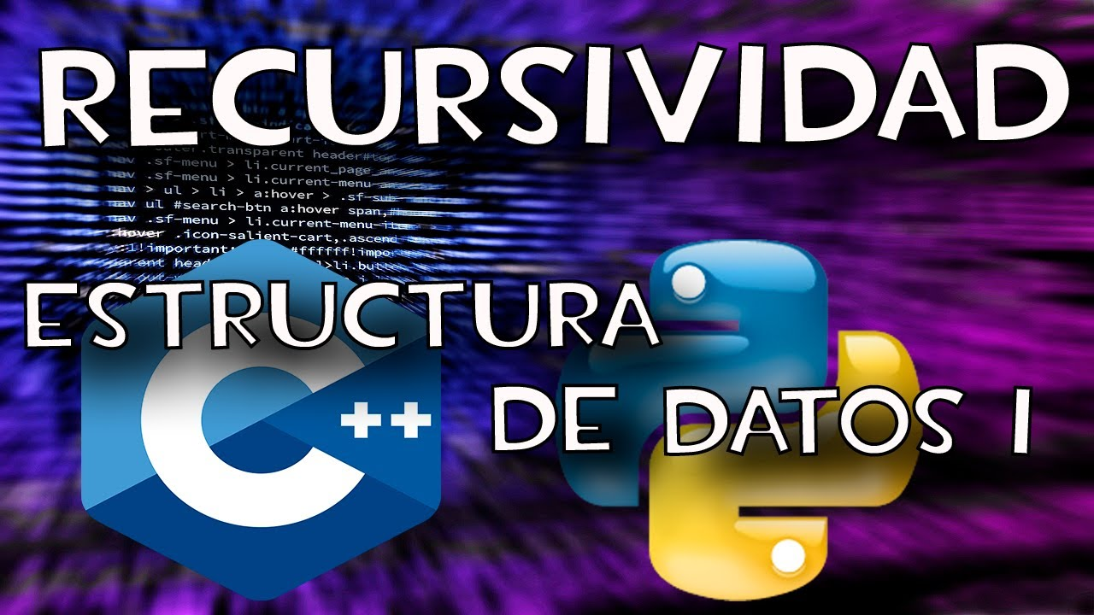
EJEMPLOS DE CASOS RECURSIVOS
Cálculo de Factoriales: Una de las aplicaciones más clásicas de la recursividad es el cálculo del factorial de un número entero. El factorial de un número n (denotado como n!) se define como el producto de todos los números enteros desde 1 hasta n. La relación recursiva puede expresarse de la siguiente manera:
Base: 0! = 1
Recursión: n! = n * (n-1)!.
Esta definición permite que se llame a la función factorial de manera repetida, reduciendo el problema en cada paso hasta alcanzar la base.

Slide 12
EJEMPLOS DE CASOS RECURSIVOS
Secuencia de Fibonacci: La serie de Fibonacci es otro ejemplo clásico donde la recursividad brilla. En esta secuencia, cada número es la suma de los dos anteriores, comenzando con 0 y 1. La definición recursiva es:
Base: F(0) = 0, F(1) = 1
Recursión: F(n) = F(n-1) + F(n-2).
Este enfoque permite calcular términos de la secuencia de manera elegante, aunque puede ser ineficiente para números grandes sin optimizaciones adicionales.

Slide 13
EJEMPLOS DE CASOS RECURSIVOS
Búsqueda Binaria: Este algoritmo de búsqueda recursivo se utiliza para encontrar un elemento en una lista ordenada. El proceso implica dividir repetidamente el conjunto de datos por la mitad. La definición recursiva es:
Base: Si el intervalo se reduce a cero, el elemento no está presente.
Recursión: Comparar el elemento medio y decidir en qué mitad continuar la búsqueda.
Esto mejora significativamente la eficiencia en comparación con la búsqueda lineal.

Slide 14
EJEMPLOS DE CASOS RECURSIVOS
Resolución de Problemas de Torres de Hanoi: Este famoso problema consiste en mover una serie de discos de una varilla a otra bajo ciertas reglas. La solución se puede describir recursivamente:
Base: Mover un solo disco.
Recursión: Para n discos, mover n-1 discos a una varilla auxiliar, luego mover el disco restante a la varilla de destino y finalmente mover los n-1 discos desde la varilla auxiliar a la de destino.
Este ejemplo ilustra cómo descomponer un problema en subproblemas más pequeños.

Slide 15
CONCLUSIÒN
Como pudimos comprender a lo largo de la información presentada anteriormente sobre la recursividad fue que es muy importante para el diseño de los algoritmos, ya que nos permite resolver los problemas complejos mediante las repeticiones mas simples y eficientes, por el cual si dominamos bien esta técnica no solo mejoraremos nuestra capacidad de resolver problemas si no que también nos favorecerá para crear programas bien estructuradas y fáciles de comprender.

Slide 16
FUENTES DE INFORMACIÒN
Blog. (S/d de S/m de S/a). ¿Qué es la recursividad? Recuperado el 23 de Noviembre de 2025, de Blog: https://pablogarciajc.com/blog/que-es-recursividad/
Cristian. (S/d de S/m de 2022). Procedimientos Recursivos. Recuperado el 23 de Noviembre de 2025, de studocu: https://www.studocu.com/es-mx/document/instituto-tecnologico-de-cerro-azul/ingenieria-en-sistemas-computacionales/22-procedimientos-recursivos/56760788
Enciclopedia Argentina de Ejemplos. (S/d de S/m de S/a). Ejemplos De Recursividad En Programación Y Matemáticas Para Entender Mejor. Recuperado el 23 de Noviembre de 2025, de Enciclopedia Argentina de Ejemplos: https://ejemplo.com.ar/ejemplos-de-recursividad/

Slide 17

Gracias

